Slide 1

第五单元
第18课 Hadoop伪分布式安装实操
知识很简单 学习很快乐
《大数据离线计算》

Slide 2

Part1
Hadoop安装模式

Slide 3
安装模式

Slide 4
Hadoop安装步骤
选择安装配置linux
安装配置java
安装配置hadoop伪分布式
启动
查看启动节点数量与日志

Slide 5
Part1
选择安装配置Linux

Slide 6
Linux选择
linux
centos
选择32位还是64位？
如果内存大于4G,那么建议选择64位系统版本的linux

Slide 7
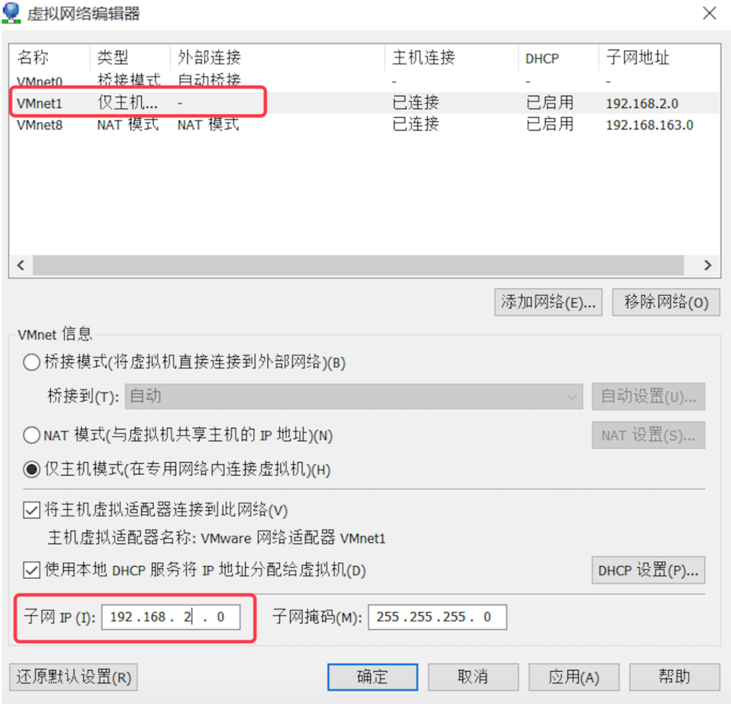
Windows配置静态IP
为什么要配置静态Ip？
静态Ip固定不变。
动态Ip的Ip会发生变化，影响配置。
选择仅主机原因？
仅主机方式配置简单
适合伪分布式搭建

Slide 8
配置静态IP
查看静态ip要设置的网段
进入DOS
运行ipconfig命令
查看vmnet1的ip网段
设置Linux的ip网段与dos里查看的一致
为什么要查看静态ip设置的网段？
1：学生的电脑要与虚拟机处在同一个网段才能互相通信。
2：能通信才能向虚拟机上传安装文件

Slide 9
配置静态IP
进入配置网卡信息路径
cd /etc/sysconfig/network-scripts
vi编辑文件ifcfg-eth0
vi ifcfg-eth0
保存退出
:wq
重启网卡
service network restart
查看网卡ip信息
ifconfig
windows里ping 通linux
ping ip

Slide 10
配置静态IP
DEVICE="eth0"
BOOTPROTO=“static” 静态
HWADDR="00:0C:29:3C:BF:E7"
IPV6INIT="yes"
NM_CONTROLLED="yes"
ONBOOT=“yes” 系统启动激活网卡
TYPE="Ethernet"
UUID="ce22eeca-ecde-4536-8cc2-ef0dc36d4a8c"
IPADDR=“192.168.2.101” ip地址
NETMASK=“255.255.255.0” 子网掩码
GATEWAY=“192.168.2.1” 网关

Slide 11
配置静态IP
激活网卡与查看
service network restart 如果失败查看网卡配置是否正确
Ifconfig 查看如果ip确实是自己设置的，表明设置成功􏰏
ping ip 在windows的dos窗口里ping虚拟机的ip,看是否能ping通

Slide 12
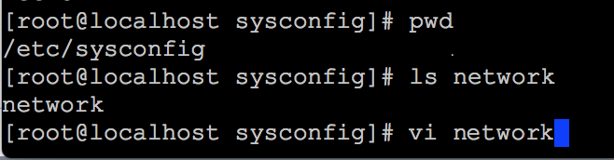
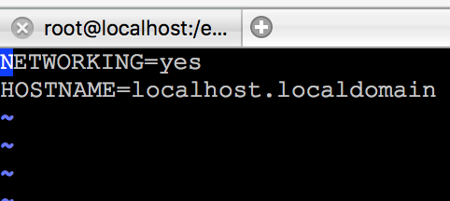
修改主机名
为什么要设置主机名？
1：通过名字来区分主机是来做什么业务的
进入修改目录/etc/sysconfig/
cd /etc/sysconfig/
编辑network
vi network
NETWORKING=yes HOSTNAME=hadoop

Slide 13
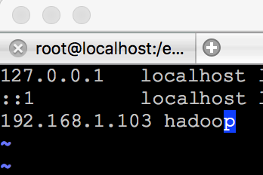
修改主机名与Ip映射
为什么要设置主机名？
1：因为Ip不容易记忆，相当于给Ip起了一个名字
2：方便配置，用ip的地方直接写名字就可以了
进入修改目录/etc
cd /etc
编辑hosts
vi hosts
在hosts末尾增加映射内容
192.168.1.103 hadoop

Slide 14
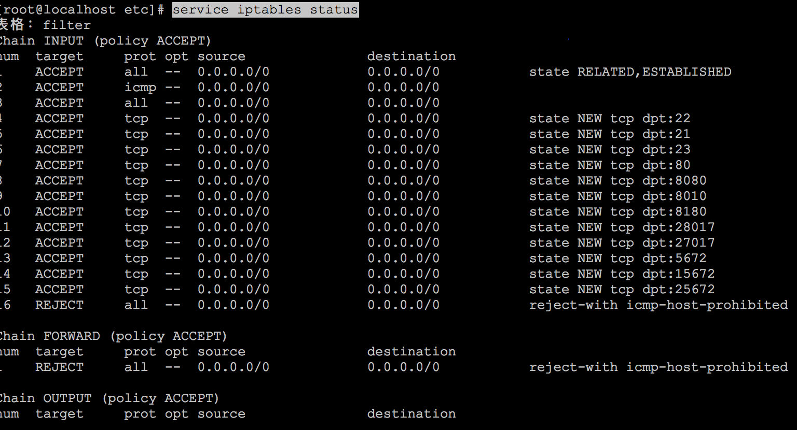
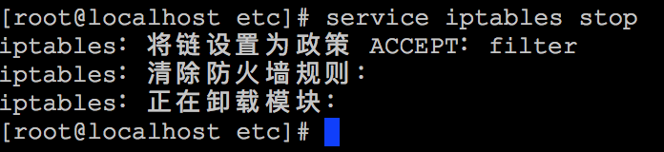
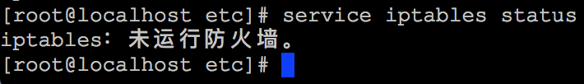
关闭防火墙
为什么关闭防火墙？
1：公司中一般不关闭防火墙，要与虚拟机通信，只需要开放相应的端口
2：便于讲课，才关闭防火墙的。
在Linux中输入如下命令查看防火墙状态
service iptables status
关闭防火墙
service iptables stop
再次查看防火墙状态
service iptables status

Slide 15
Part2
安装配置Java

Slide 16
安装配置java
获取
jdk-8u77-linux-x64.tar
上传到linux
利用ftp软件上传
解压(解压就是安装，所以要解压到一个自己创建的目录,如/opt/java)
tar -zxvf jdk-8u77-linux-x64.tar
配置java环境变量path
/opt/java

Slide 17
安装java
vi /etc/profile
在profile文件里输入如下内容：
JAVA_HOME=/home/gcs/user/java/jdk1.8.0_111
PATH=$JAVA_HOME/bin:$PATH
CLASSPATH=.:$JAVA_HOME/lib/dt.jar:$JAVA_HOME/lib/tools.jar
export JAVA_HOME
export PATH
export CLASSPATH
source /etc/profile

Slide 18
Part3
安装配置Hadoop伪分布式

Slide 19
安装解压Hadoop
将Hadoop压缩包hadoop-2.8.1.tar.gz上传到如下路径
/opt
解压hadoop
tar –zxvf hadoop-2.8.1.tar.gz

Slide 20
配置Hadoop环境变量
进入如下目录
/etc
编辑profile
vi profile
export HADOOP_HOME=/opt/hadoop-2.8.1
export PATH=$PATH:$HADOOP_HOME/sbin
export PATH=$PATH:$HADOOP_HOME/bin

Slide 21
配置Hadoop配置文件
置JAVA_HOME环境变量的值为你的java安装路径
hadoop-env.sh
配置hdfs的访问接口与hadoop临时目录
core-site.xml
配置hadoop中文件块副本的数量
hdfs-site.xml
指定mapreduce运行在yarn上
mapred-site.xml
指定yarn的IP与reducer获取数据的方式
yarn-site.xml

Slide 22
配置Hadoop配置文件
hadoop-env.sh
export JAVA_HOME=/opt/jdk1.8.0_131

Slide 23
配置Hadoop配置文件
core-site.xml
<property>
<!—hdfs的访问接口-->
<name>fs.defaultFS</name>
<value>hdfs://hadoop:9000</value> </property>
<!--hadoop临时目录-->
<property>
<name>hadoop.tmp.dir</name>
<value>/install/hadoop-2.8.0/tmp</value> </property>
hdfs://hadoop:9000
Hadoop:/etc/hosts里配置的。
9000：访问端口，可以改。
/install/hadoop-2.8.0/tmp
1：Hadoop临时文件目录，可修改
2：linux里要事先建立此目录

Slide 24
配置Hadoop配置文件
hdfs-site.xml
<!—hdfs中文件块副本的数量-->
<property>
<name>dfs.replication</name>
<value>1</value>
</property>
如果不配置此文件也可以，hadoop会默认为3。因为是伪分布（伪分布是在1台服务器上部署）所以是1就可以。

Slide 25
配置Hadoop配置文件
mapred-site.xml
<!--指定mr运行在yarn上-->
<property>
<name>mapreduce.framework.name</name>
<value>yarn</value>
</property>
yarn
使用yarn框架（hadoop2.0）
分布式与伪分布式通常都填写yarn方式
还有以下两种取值：
local:表示本地运行
classic:表示使用经典的mapreduce框架（hadoop1.0）

Slide 26
配置Hadoop配置文件
yarn-site.xml
<property>
<name>yarn.resourcemanager.hostname</name>
<value>hadoop</value>
</property>
<!—reducer获取数据的方式-->
<property>
<name>yarn.nodemanager.aux-services</name>
<value>mapreduce_shuffle</value>
</property>
hadoop
resourcemanager的地址，与/etc/hosts里的配置一致
mapreduce_shuffle
reducer获取数据的方式

Slide 27
ssh免密码设置
ssh配置
ssh-keygen –t rsa
cp ~/.ssh/id_rsa.pub ~/.ssh/authorized_keys
为什么要设置ssh？
1：因为Hadoop依靠ssh进行通信
2：ssh连接默认是需要用户输入账号的
3：免密码后就不用输入账号了。

Slide 28
格式化Hdfs
在linux里执行如下命令
hadoop namenode -format
命令执行完，会输出很多日志，日志里有success,表示格式化正确完成

Slide 29
启动停止Hadoop
启动Hadoop
启动hdfs
start-dfs.sh
启动yarn
查看hadoop节点进程（5个进程）
jps
start-yarn.sh
启动所有（hdfs，yarn）
start-all.sh
查看hadoop节点进程（5个进程）
jps

Slide 30
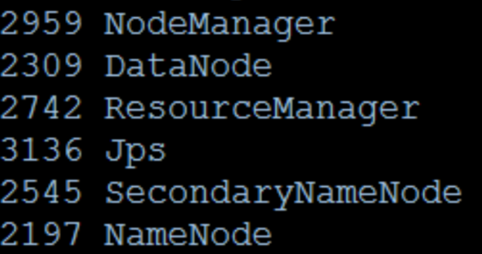
启动停止Hadoop
正确启动的进程5个节点

Slide 31
启动停止Hadoop
停止Hadoop
执行停止命令
stop-all.sh
查看节点进程
jps

Slide 32
Hadoop日志
咱们讲课hadoop安装的路径是/opt/hadoop-2.8.1
进入日志目录：
cd /opt/hadoop-2.8.1/logs
用vi命令查看如下日志文件：
Hdfs节点日志
hadoop-root-datanode-hadoop.log
hadoop-root-namenode-hadoop.log
hadoop-root-secondarynamenode-hadoop.log
Yarn节点日志
yarn-root-nodemanager-hadoop.log
yarn-root-resourcemanager-hadoop.log

Slide 33
Hadoop的web端口
NameNode
50070
DataNode
50075
SecondaryNameNode
50090
执行的任务状况
8088

Slide 34


创新教育 引领未来

